Slide 1

Inicio
Introducción
Contenido
Página 01
Introducción
BOOTSTRAP
Comenzar
Ing. Jesús Alejandro Hernandez Alonso

Slide 2


Inicio
Introducción
Contenido
Página 02
¿Qué es bootstrap?
Es un framework de código abierto (gratuito) para desarrollo front-end
Es una gigantesca biblioteca de estilos (CSS) y componentes interactivos (JavaScript).
Su misión: Acelerar el diseño web sin tener que escribir CSS desde cero.
CSS predefinido: Estilos para tipografía, formularios, botones, tablas, etc.
Sistema de Grid: Un sistema de 12 columnas para layouts responsivos.
Componentes: Elementos UI reutilizables (modales, carruseles, navbars, etc.).
Plugins JavaScript: Funcionalidades interactivas sin escribir JS desde cero (basados en Popper.js).

Slide 3


Inicio
Indtroducción
Contenido
Página 03
¿CÓMO FUNCIONA REALMENTE?
Bootstrap funciona a través de un sistema de clases predefinidas que tú agregas directamente a tus etiquetas HTML
El flujo de trabajo:
Escribes HTML normal.
Agregas las clases específicas de Bootstrap.
Bootstrap (el archivo CSS) aplica los estilos automáticamente.

Slide 4
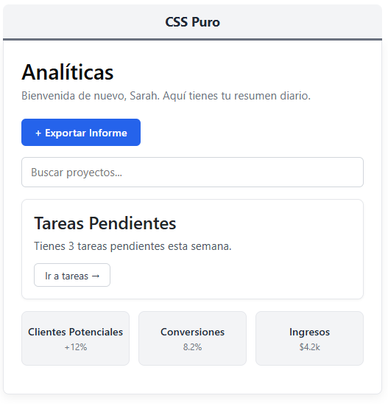
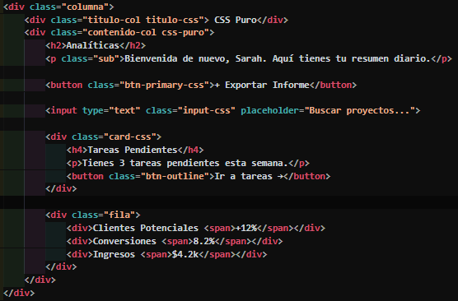
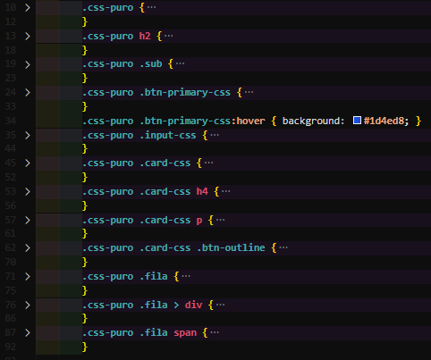

Inicio
Introducción
Contenido
Página 04
EJEMPLO CON CSS

Slide 5
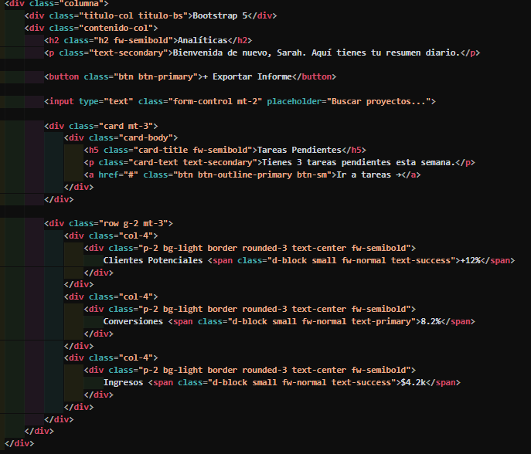
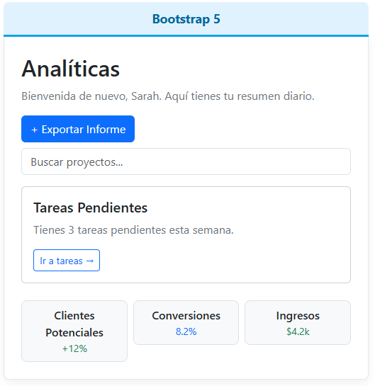
Inicio
Introducción
Contenido
Página 05
EJEMPLO CON BOOTSTRAP

Slide 6

Inicio
Introducción
Contenido
Página 06
MOBILE FIRST
Breakpoint | Tamaño mínimo | Descripción
xs (sin sufijo) | 0px | Teléfonos verticales
sm | ≥576px | Teléfonos horizontales
md | ≥768px | Tablets
lg | ≥992px | Laptops/escritorio
xl | ≥1200px | Escritorio grande
xxl | ≥1400px | Pantallas extra grandes
Diseñar primero para dispositivos móviles (pantallas pequeñas) y luego ir agregando mejoras para pantallas más grandes, en lugar de diseñar para escritorio y "adaptar" hacia abajo.
¿Cómo aplica Bootstrap?
Los breakpoints están definidos para móvil primero

Slide 7
Inicio
Introducción
Contenido
Página 07
ELEMENTOS BÁSICOS
Tipografía y Texto

Slide 8
Gracias
-

